Slide 1
Python爬虫速度
并发/并行/同步/异步

Slide 2
一、概念介绍
如果某个系统支持两个或者多个动作（Action）同时存在，那么这个系统就是一个并发系统。如果某个系统支持两个或者多个动作同时执行，那么这个系统就是一个并行系统。并发系统与并行系统这两个定义之间的关键差异在于“存在”这个词。
在并发程序中可以同时拥有两个或者多个线程。这意味着，如果程序在单核处理器上运行，那么这两个线程将交替地换入或者换出内存。这些线程是同时“存在”的——每个线程都处于执行过程中的某个状态。如果程序能够并行执行，那么就一定是运行在多核处理器上。此时，程序中的每个线程都将分配到一个独立的处理器核上，因此可以同时运行。
我相信你已经能够得出结论——“并行”概念是“并发”概念的一个子集。也就是说，你可以编写一个拥有多个线程或者进程的并发程序，但如果没有多核处理器来执行这个程序，那么就不能以并行方式来运行代码。因此，凡是在求解单个问题时涉及多个执行流程的编程模式或者执行行为，都属于并发编程的范畴。
《并发的艺术》 — 〔美〕布雷谢斯

Slide 3
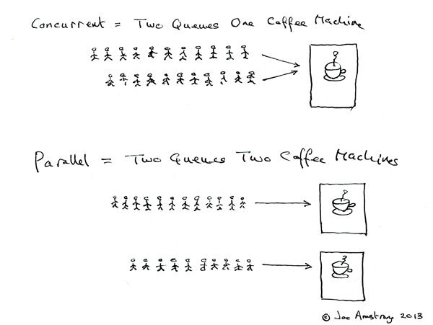
一、概念介绍

Slide 4
一、概念介绍
同步（英语：synchronization），指在一个系统中所发生的事件（event）之间进行协调，在时间上出现一致性与统一化的现象。在系统中进行同步，也被称为及时（in time）或同步化的（synchronous, in sync）。
异步（英语：asynchrony）或异步是相对于同步（synchrony）的概念。程序不必等待I/O完成而可以继续向下运行

Slide 5
一、概念介绍
Python GIL：
1、GIL是什么？GIL的全称是Global Interpreter Lock(全局解释器锁)，来源是python设计之初的考虑，为了数据安全所做的决定。
2、每个CPU在同一时间只能执行一个线程（在单核CPU下的多线程其实都只是并发，不是并行，并发和并行从宏观上来讲都是同时处理多路请求的概念。但并发和并行又有区别，并行是指两个或者多个事件在同一时刻发生；而并发是指两个或多个事件在同一时间间隔内发生。）

Slide 6
二、多线程&多进程
Python：
多线程：threding
多进程：multiprcessing

Slide 7
三、异步
Python Queue
队列：
先进先出Queue/后入先出LifoQUeue/优先级队列PriorityQueue

